Slide 1
GraphQL und .NET Eine Einführung

Slide 2
Was ist GraphQL?
1

Slide 3
GraphQL
GraphQL ist eine Abfragesprache für APIs.
Entwickelt von Facebook.
Erlaubt das flexible Abfragen für Daten.
Kein Over- bzw. Under-fetching
Verringert die Menge an Netzwerkverkehr.
Kann mit einer Vielzahl von Programmiersprachen verwendet werden.

Slide 4
Unterschied zwischen REST und GraphQL
REST
Ist ein Architekturstil
Datenstruktur ist vom Server bestimmt
Separate URL’s per Ressource
GET, POST, PUT, DELETE
Over- oder Underfetching
Einfacher zu verstehen
Begrenzte Flexibilität
GraphQL
Ist ein Abgesprache für API‘s
Datenstruktur ist vom Client bestimmt
Eine URL für alle Ressourcen
POST
Präzise und flexible Abfragen
Höhere Lernkurve
Flexibel, effizient, reduziert Netzwerkverkehr

Slide 5

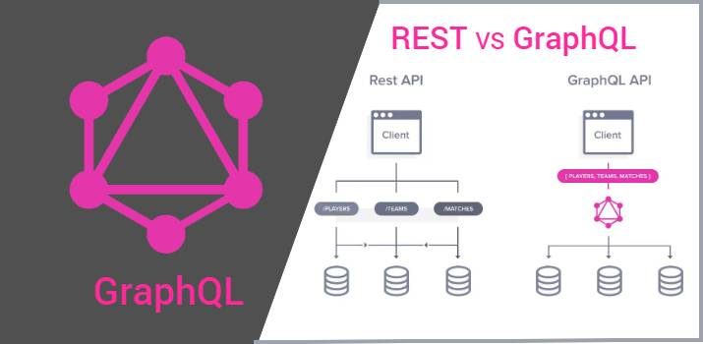
Want big impact? Use big image.

Slide 6
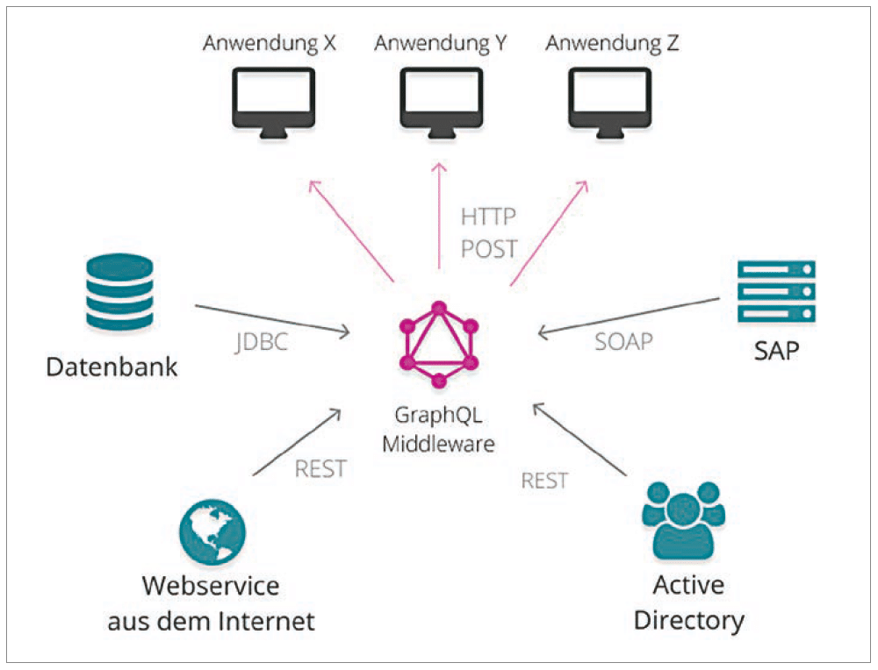
Want big impact? Use big image.

Slide 7

Want big impact? Use big image.

Slide 8
Tools und Bibliotheken für GraphQL in .NET
GraphQL-DotNet
Bibliotheken
HotChocolate
.NET
Strawberry Shake
Tools
Hasura
Notes:
Hier sind einige Tools und Bibliotheken für GraphQL in .NET:
GraphQL-DotNet: Eine Open-Source-Bibliothek für die Entwicklung von GraphQL-Servern in .NET.
HotChocolate: Eine weitere Open-Source-Bibliothek für GraphQL in .NET, die einfach zu bedienen und schnell ist.
GraphiQL: Ein interaktives Web-IDE-Tool für GraphQL-Abfragen und -Mutationen.
Altair GraphQL Client: Eine Desktop-App für GraphQL-Abfragen, die in verschiedenen Programmiersprachen verwendet werden kann.
GraphQL Playground: Eine Webanwendung für die Ausführung von GraphQL-Abfragen und -Mutationen mit Unterstützung für interaktive Dokumentation.
Strawberry Shake: Eine Bibliothek für die Verwendung von GraphQL-Clients in .NET-Anwendungen.
GraphQL Code Generator: Eine CLI-basierte Bibliothek für die automatische Generierung von Client- und Server-Code aus einem GraphQL-Schema.
Hasura: Eine Open-Source-Engine, die eine einfache Möglichkeit bietet, einen GraphQL-Server auf einer bestehenden Datenbank aufzubauen.
Apollo Client: Eine JavaScript-Bibliothek für den Zugriff auf GraphQL-Server von einem Browser oder einer mobilen App aus.
AWS AppSync SDK für .NET: Eine Bibliothek für die Verwendung von AWS AppSync in .NET-Anwendungen.
Diese Tools und Bibliotheken machen die Arbeit mit GraphQL in .NET einfacher und effizienter. Sie bieten Entwicklern eine Vielzahl von Funktionen, einschließlich der Möglichkeit, GraphQL-Server zu erstellen, Abfragen zu erstellen, Dokumentation zu generieren und vieles mehr.

Slide 9
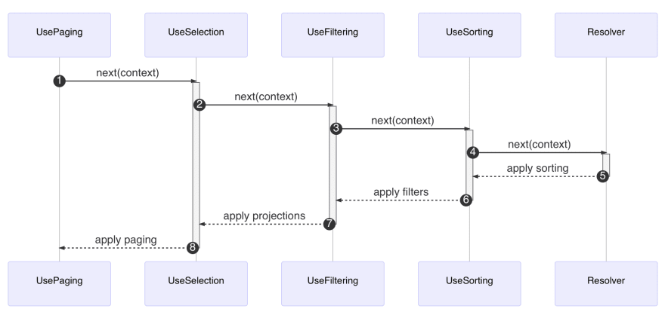
Wie funktioniert HotChocolate?

Slide 10
Herausforderungen bei der Verwendung von GraphQL und .NET
Komplexe Integration in vorhandene Systeme
Neues Lernen
4
2
1
3
Inperformante Queries möglich (flexibel)
Mangel an Dokumentation

Slide 11
Fazit
Vorteile überwiegen
Nachteile sind überwindbar mit verhältnismäßig geringem Aufwand

Slide 12
DEMO

